Slide 1
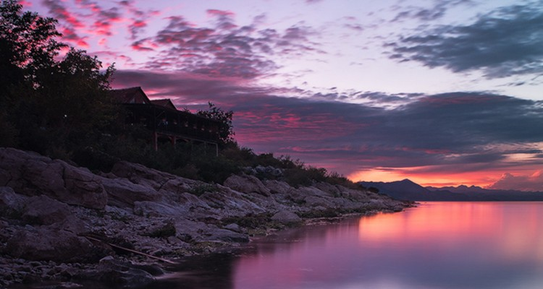

Escapade en Albanie
Proposé par Jackdidier sur un texte poétique

Slide 2
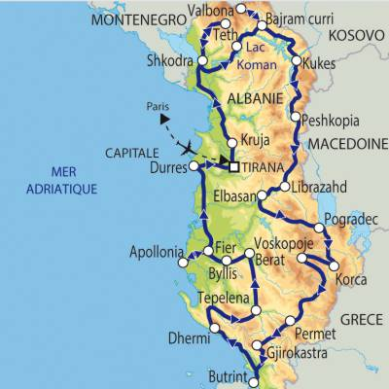
République en Europe du Sud
façade maritime à l’Ouest
sur l’Adriatique, au nord de
la Grèce.
Capitale : TIRANA
Images et son sélectionnés par
Jackdidier
Texte poétique de Marie Laborde.

Slide 3
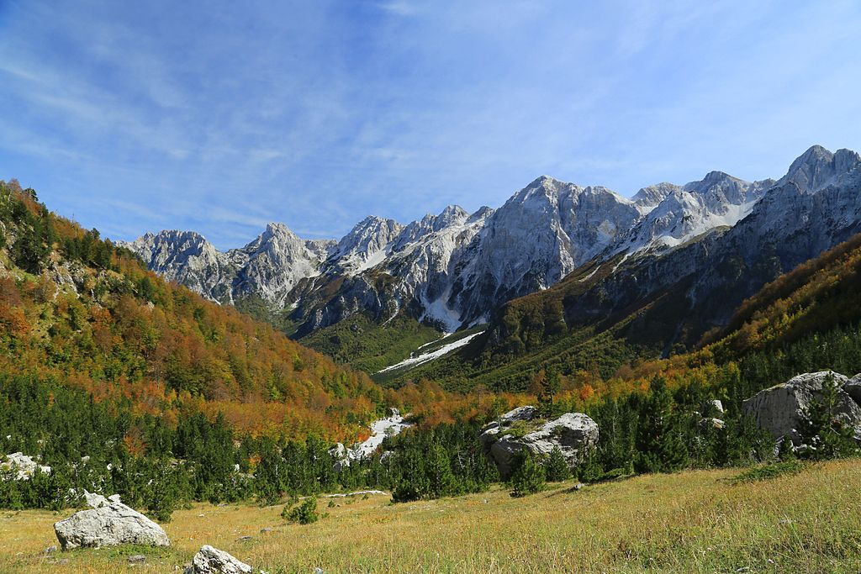
L’Albanie est un magnifique pays,
Une grande chaîne montagneuse l’embellit.

Slide 4
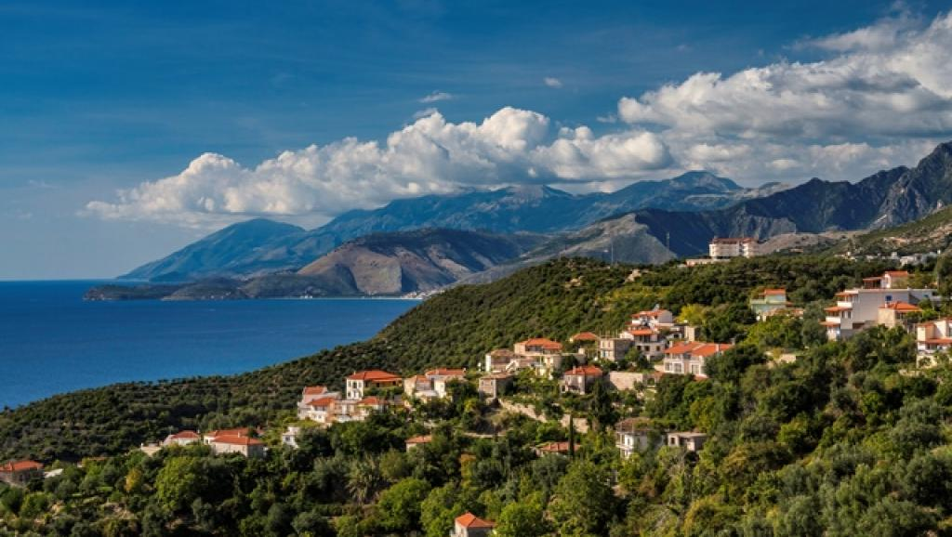
Lukova

Slide 5
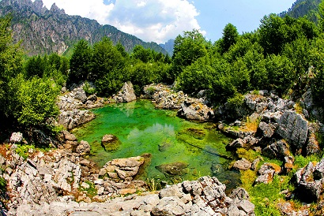
Elle offre à son décor de la roche crayeuse
Parfois teintée de dorures harmonieuses.

Slide 6
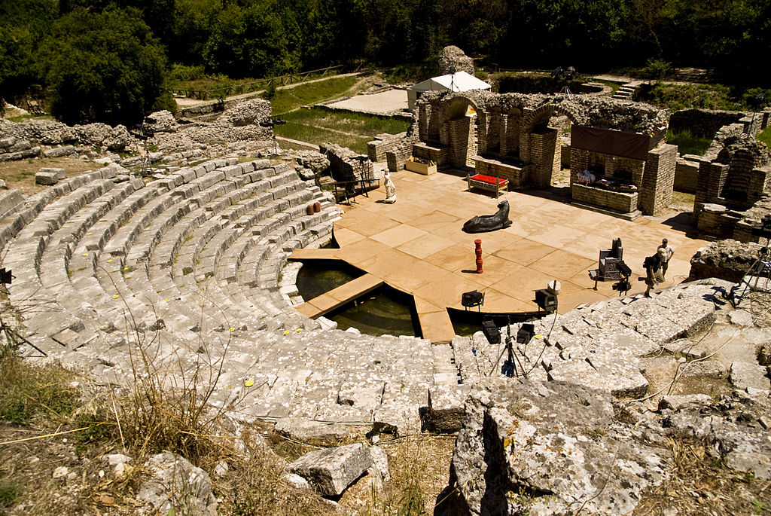
Amphithéâtre de Butrint

Slide 7
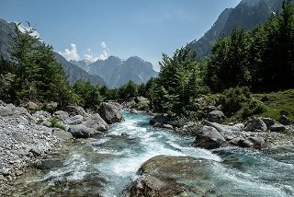
Dans les gorges l’eau calme d’un bleu soutenu
Chemine entre les monts et la végétation drue.

Slide 8
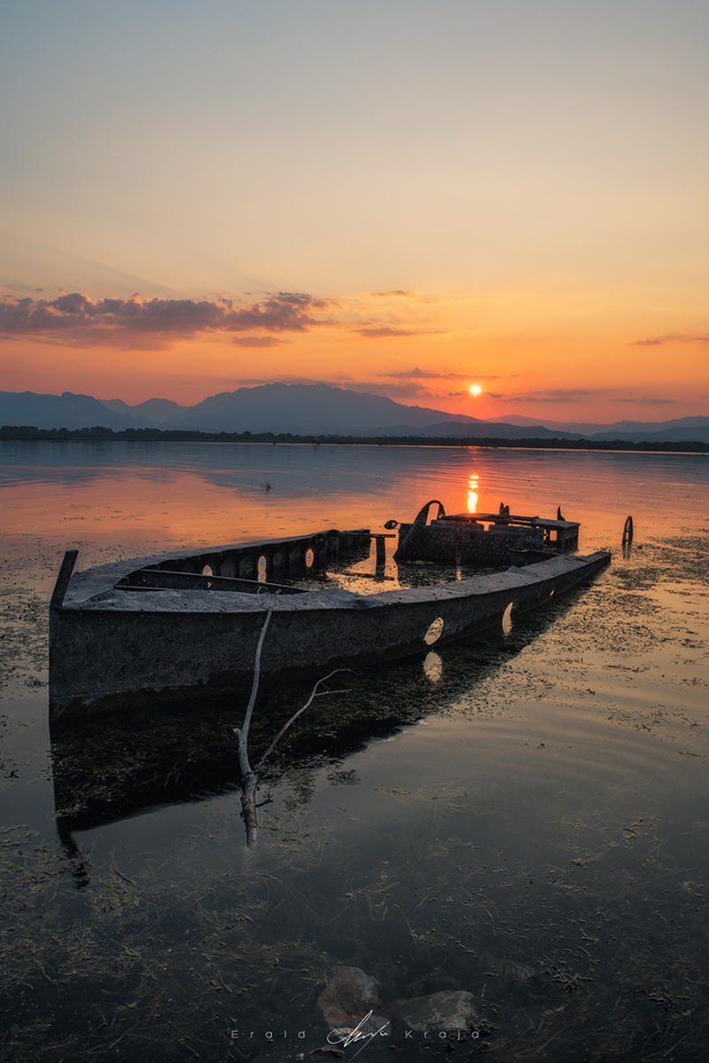

Slide 9
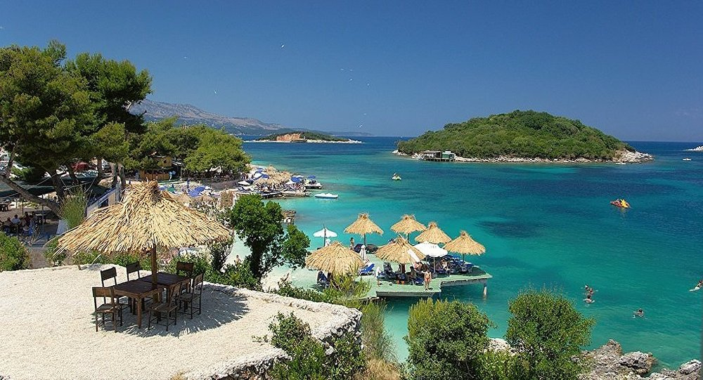
La fresque d’un mélange bleuet, blanc et vert
Etale sa beauté sous un ciel azuré clair.

Slide 10
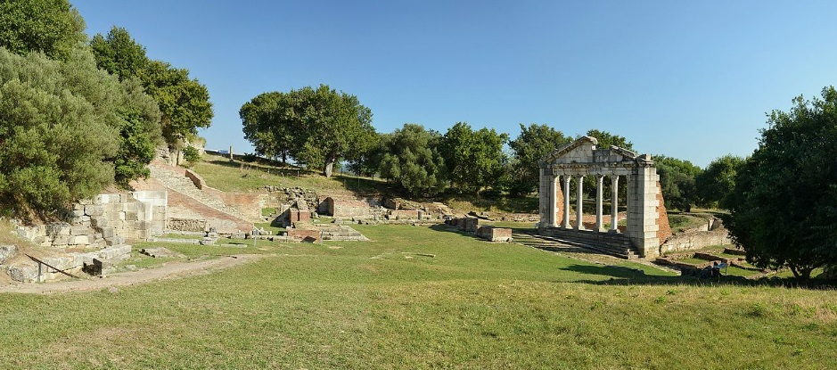
Apollonie (ruines)

Slide 11
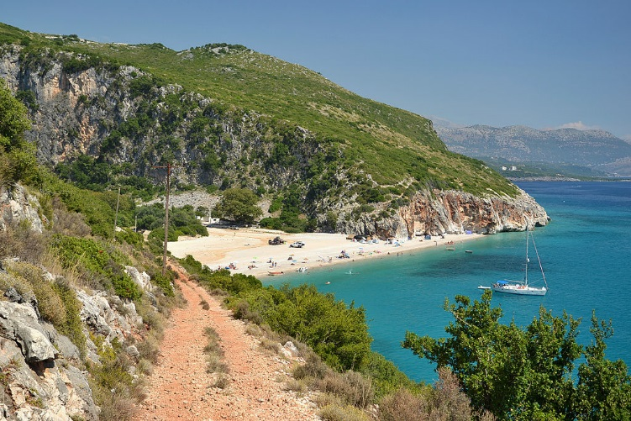
La mer turquoise lèche le sable granuleux
Et caresse amoureusement des rivages rocheux.

Slide 12
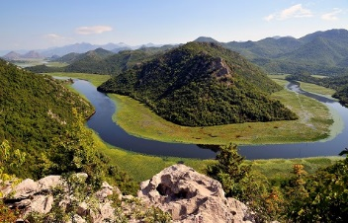

Slide 13
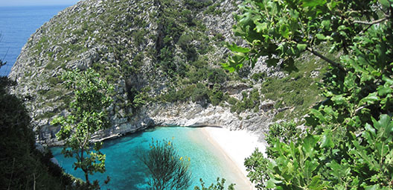
Lac Ohrid
Le lac entouré d’une forêt sombre et épaisse
Exhibe son eau obscurcie et la berge avec délicatesse
Ceinture la rive d’or éclatant pour enluminer
Le tableau divinement, allant dans l’eau se mirer.

Slide 15
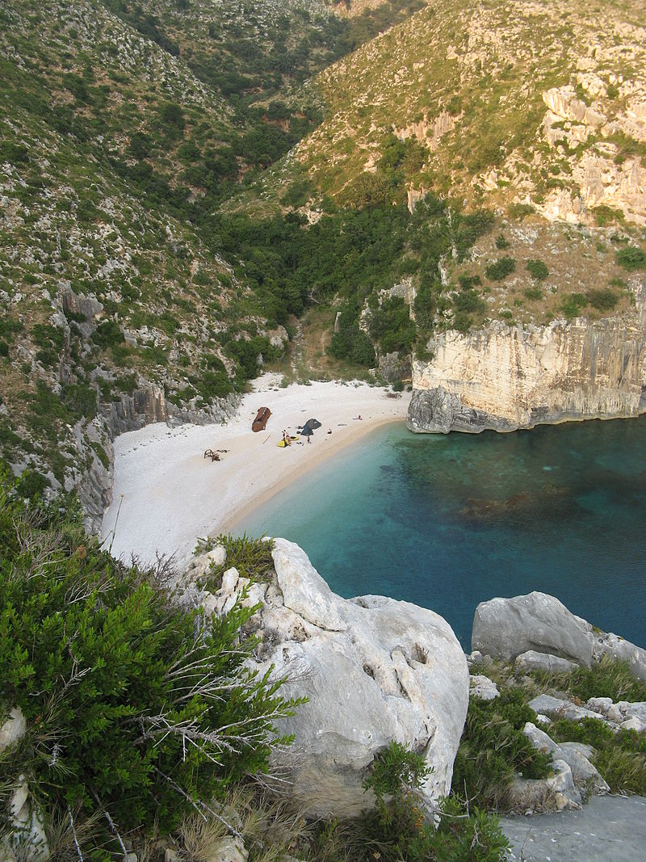
On retrouve des sortes de calanques
au sable immaculé
Entre les récifs vallonnés blancs, jaunes ou ambrés.

Slide 16
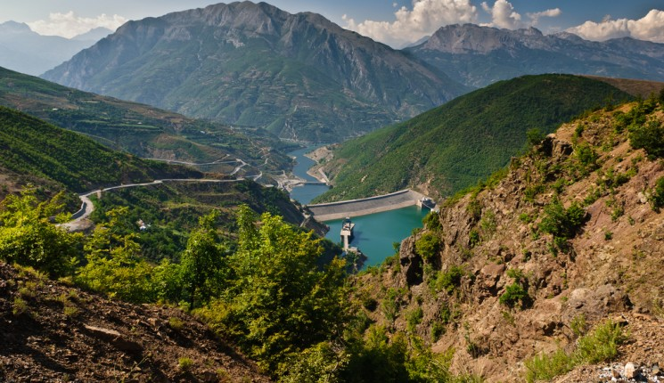

Slide 17
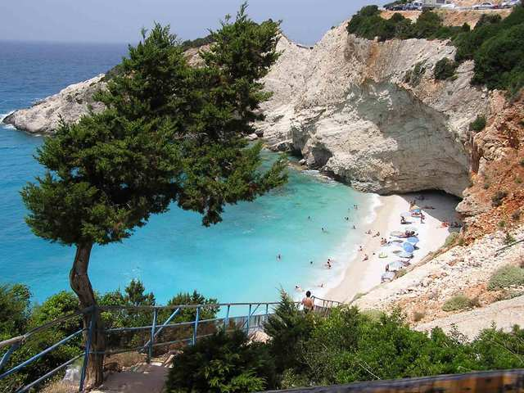
Un de ces écrins magiques recèle des plagettes rosées
Est-ce l’effet du couchant, car la pierre s’en est teintée.

Slide 19
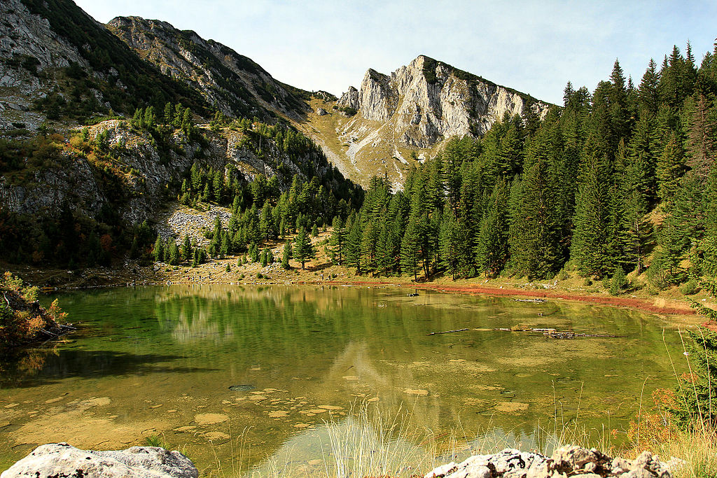
L’intérieur du pays est vert et le relief pittoresque
S’enjolive de falaises grises cernées de blanches arabesques.

Slide 20
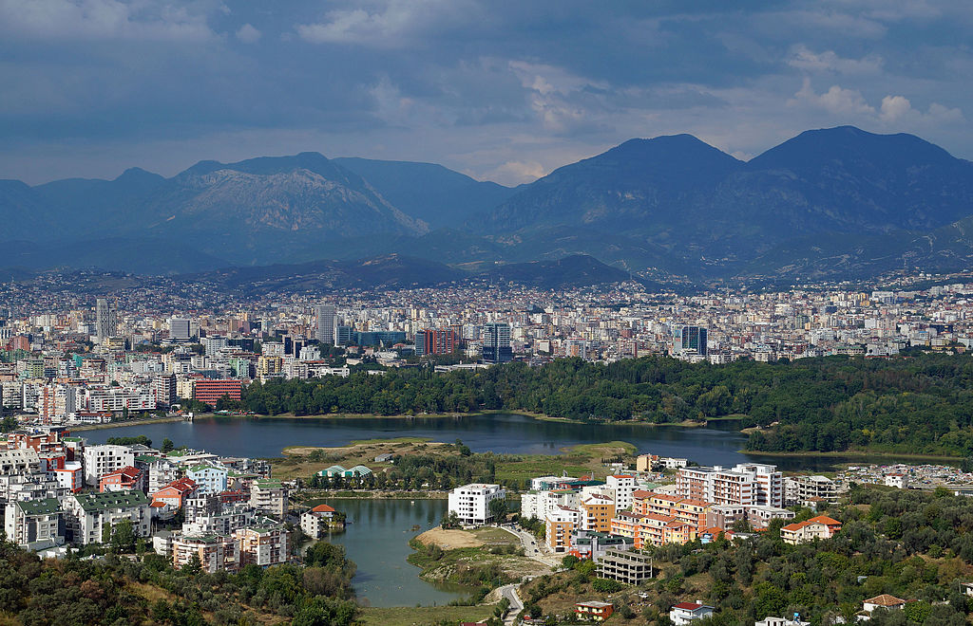
Tirana la capitale

Slide 21
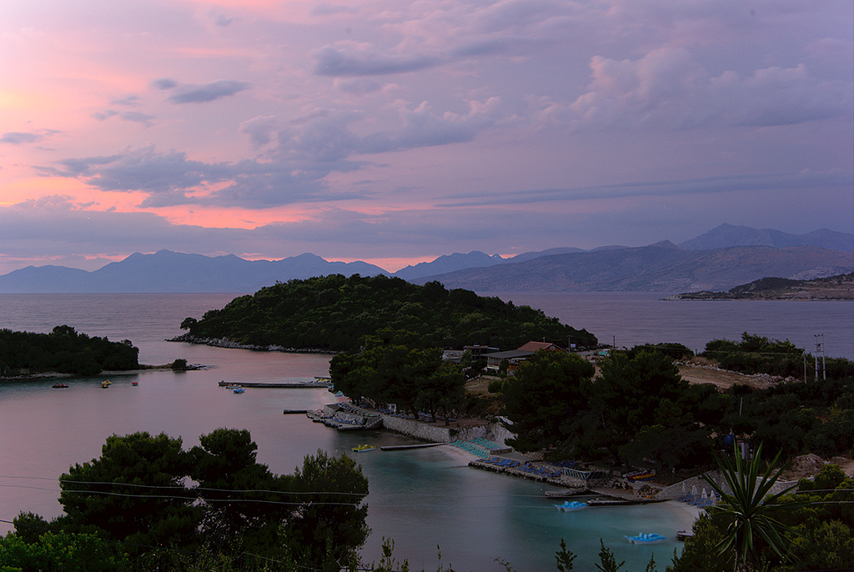
Le soleil blafard dans l’horizon lumineux enflammé
Quitte son coussin jaune pour doucement se poser
Sur la longue bande du traversin écarlate
Au-dessus du niveau argenté de la mer qui miroite.

Slide 22
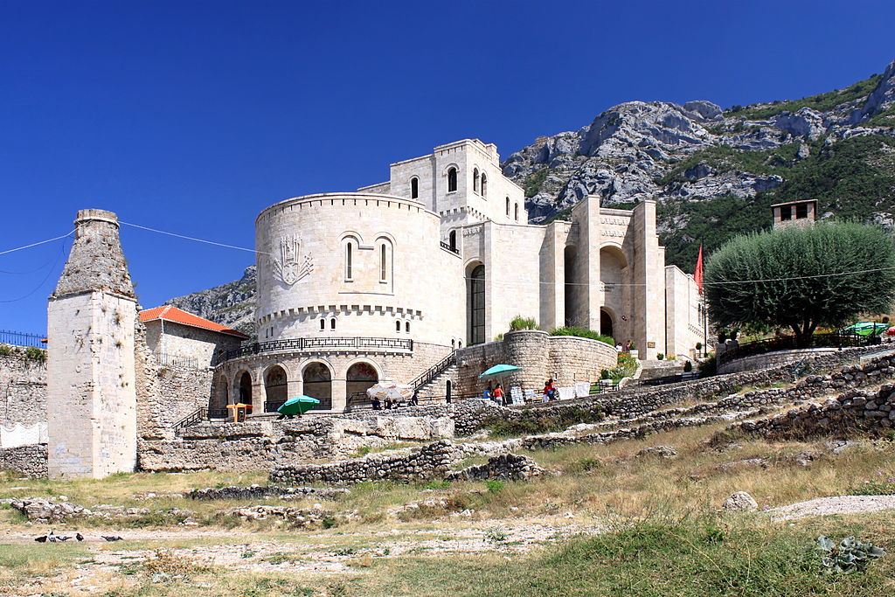
Muséum

Slide 23
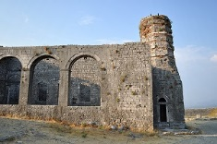
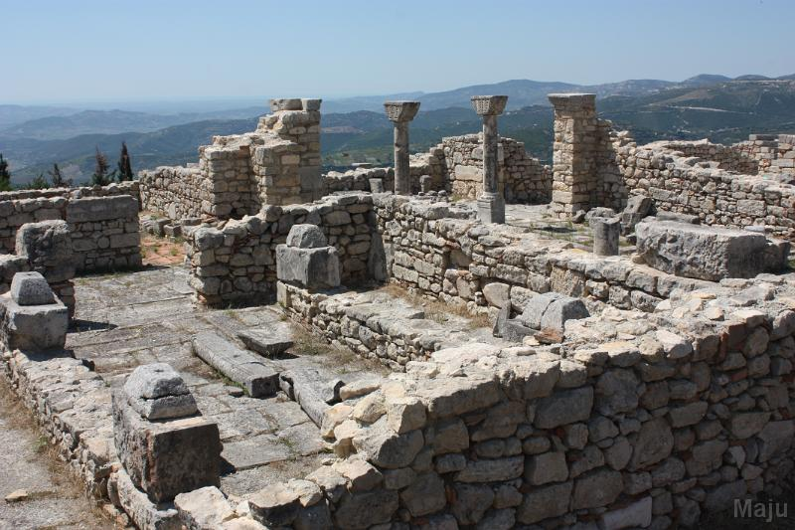
Ruines du Château Rozafa
et de Byllis

Slide 24
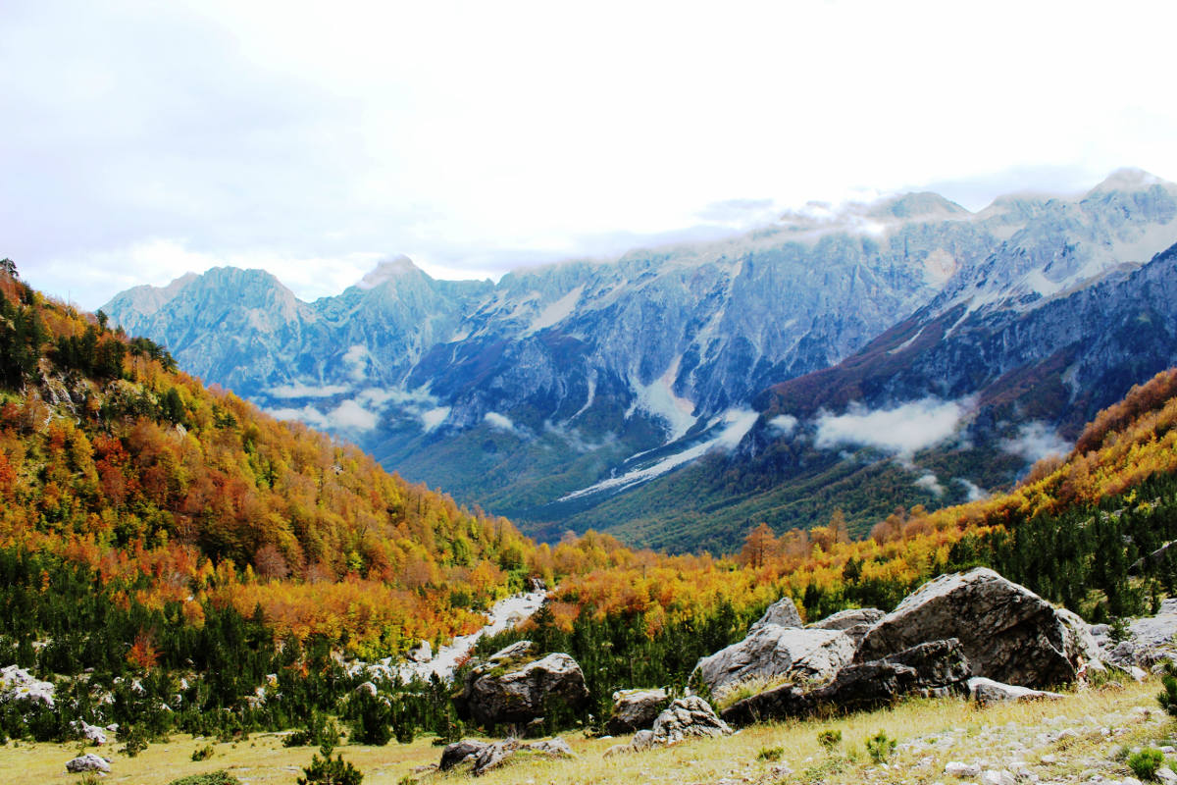

Slide 25
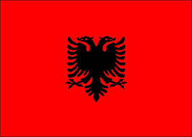
Musique de danse Albanaise et, clichés du net choisis par Jackdidier
Avec le drapeau national de l’Albanie se termine ce document
réalisé avec des images du net pour décorer un texte plein de
poésie que la beauté des sites a inspiré à Marie Laborde.

